Slide 1
Patagonia app
Consumer engagement

Slide 2

Objetivos
Reducir el tiempo de espera
Personalizar la experiencia del usuario
Recopilar información procesada de la mayor cantidad de clientes posibles
Potenciar las ventas en los distintos tipos de bares Patagonia

Slide 3
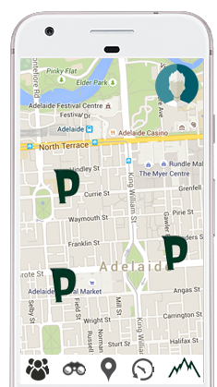
Solución
Aplicación nativa para dispositivos móviles
Mapa de bares en detalle
Logueo con Google/Facebook
Perfil de consumidor
Grupos de amigos
Pedidos online
Historial y estadísticas personales
Información de Patagonia y sus productos
Sección de novedades personalizadas para cada usuario
Descuentos regidos por oferta-demanda
Proyecciones semanales de disponibilidad de mesas en los bares.

Slide 4
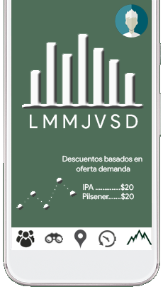
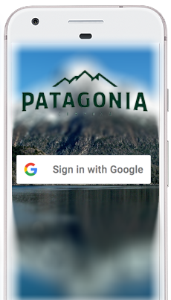
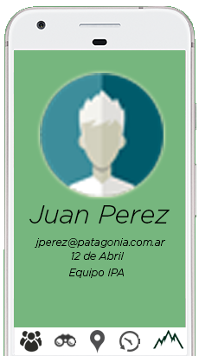
solución

Slide 5
Posibles extensiones futuras
Inclusión de un subsistema fijo de tablets en bares para incluir a mas consumidores y agilizar el proceso de compra in situ.
Códigos QR por mesa/bar
Sistema de puntos para obtener nuevos descuentos
Subsistema de control de datos basado en Big Data

